Slide 1
2020
“锡慧在线” 开学第一周
悄悄变化的我
部编版七年级下册 道德与法治
授课教师：无锡市积余实验学校 宿春莺
指导教师：无锡市教育科学研究院 何国良

Slide 2
知识结构
第一课 青春的邀约
第一框悄悄变化的我
生理变化的主要表现
1
1
青春期矛盾心理的主要表现
悦纳生理变化
直面矛盾心理
2
2
生理变化的两面性
（好处、烦恼）
3
3
青春期矛盾心理的两面性（好处、烦恼）
正视生理变化
化解心理矛盾的方法
4
追求内在美和
外在美的统一

Slide 3
手指舞

Slide 4
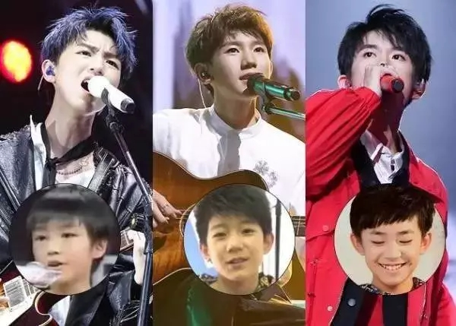
少年组合 TFBOYS 长大了

Slide 5
第一课 青春的邀约
第一框 悄悄变化的我

Slide 6
叩启青春之门

Slide 7
叩启青春之门
什么是青春期？

Slide 8
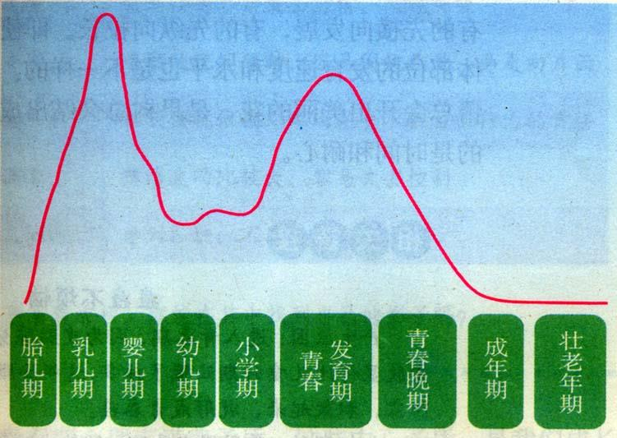
生长发育曲线
生命线
青春期
胎儿期
乳儿期
婴儿期
幼儿期
儿童期
青春
发育期
青春
晚期
成年期
老年期
青春期一般指人的发育过程中，介于儿童期和成年期之间的过渡期。它是继婴儿期后，人生第二个生长发育的高峰期。

Slide 9
叩启青春之门
青春期生理变化的主要表现
身体外形的变化
内部器官的完善
性机能的成熟
身体迅速
长高
长壮
运动系统
心血管系统
消化系统
生殖器官
发育、成熟
第二性征

Slide 10
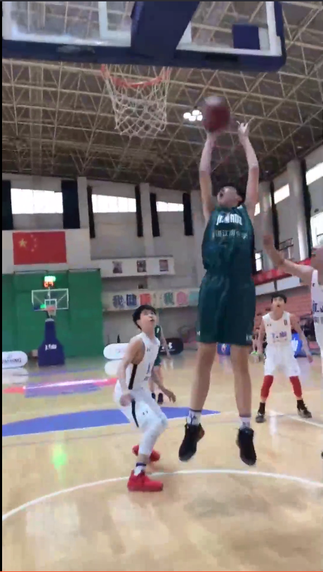
品味青春之美
小军：我最喜欢打篮球。可小学时，每次去小区的篮球场打篮球都会被欺负，那些人经常嫌我个子矮，不肯带我玩。现在好了，我的个子已经窜到1米80了，每次打篮球就感觉浑身就有使不完的能量，篮球场已成为我的天下。我将成为中国的“乔丹”。 感谢青春期！
A
面

Slide 11
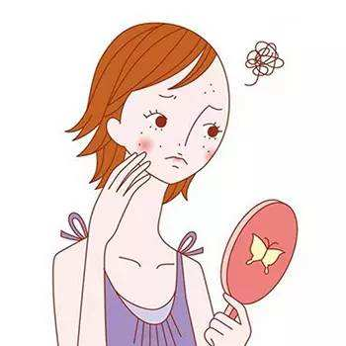
品味青春之美
小兰：青春期是个什么鬼？我的脸上这两年来一直冒痘痘。还美其名曰“青春痘”，明明就是“毁容痘”啊！丑死了！擦什么护肤品都不管用。讨厌的青春期！
B
面

Slide 12
品味青春之美
A
面
B
面
为什么有的人感谢青春期，有的人却讨厌青春期？

Slide 13
青春期生理变化AB面
A面
B面
旺盛的生命力、
充沛的精力、
敏捷的思维、
成长的强烈渴望、
感觉无限可能。
也可能带来烦恼。

Slide 14
青春期的烦恼
长得慢
01
生理变化
长得胖
02
长青春痘
03
……
04

Slide 15
品味青春之美
小兰：青春期是个什么鬼？我的脸上这两年来一直冒痘痘。还美其名曰“青春痘”，明明就是“毁容痘”啊！丑死了！擦什么护肤品都不管用。讨厌的青春期！
B
面
结论1：青春的我们关心自己的成长，有追求美的意识，这
很正常，是人的天性，也是我们不断扩大的人际交往的需要。
你怎样看待小兰对自己的认识？

Slide 16
品味青春之美
有人说：我们要感谢青春，因为青春是美丽的。
你眼中的青春之美是什么样的？

Slide 17
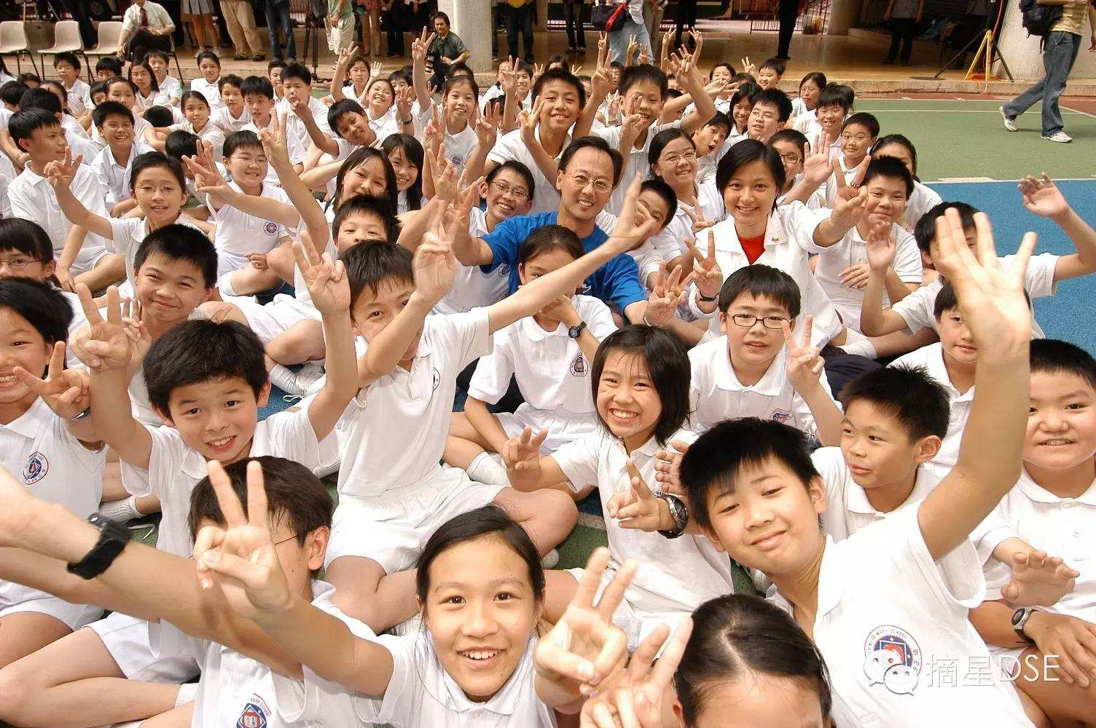
品味青春之美
他们美么？
整洁的服装，舒适的
发型，灿烂的笑容，
他们美吗？

Slide 18
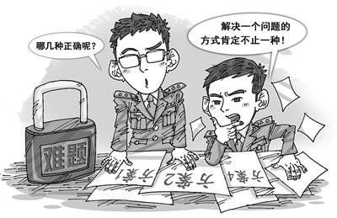
品味青春之美
为解决学校食堂的排队难问题 ，他们经过一年的潜心研究，建立优化选择的数学模型，开发了APP软件。他们美吗？
他们美么？

Slide 19
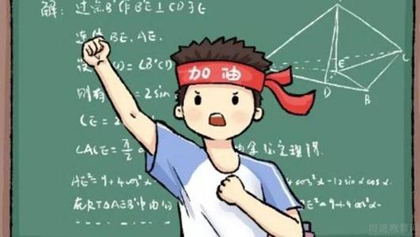
品味青春之美
他们美么？
不忘初心，挥洒汗水，追逐梦想，奋力拼搏！
他们美吗？

Slide 20
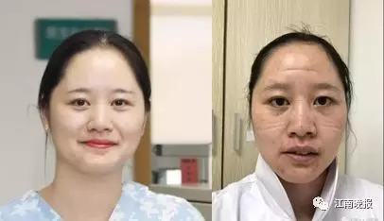
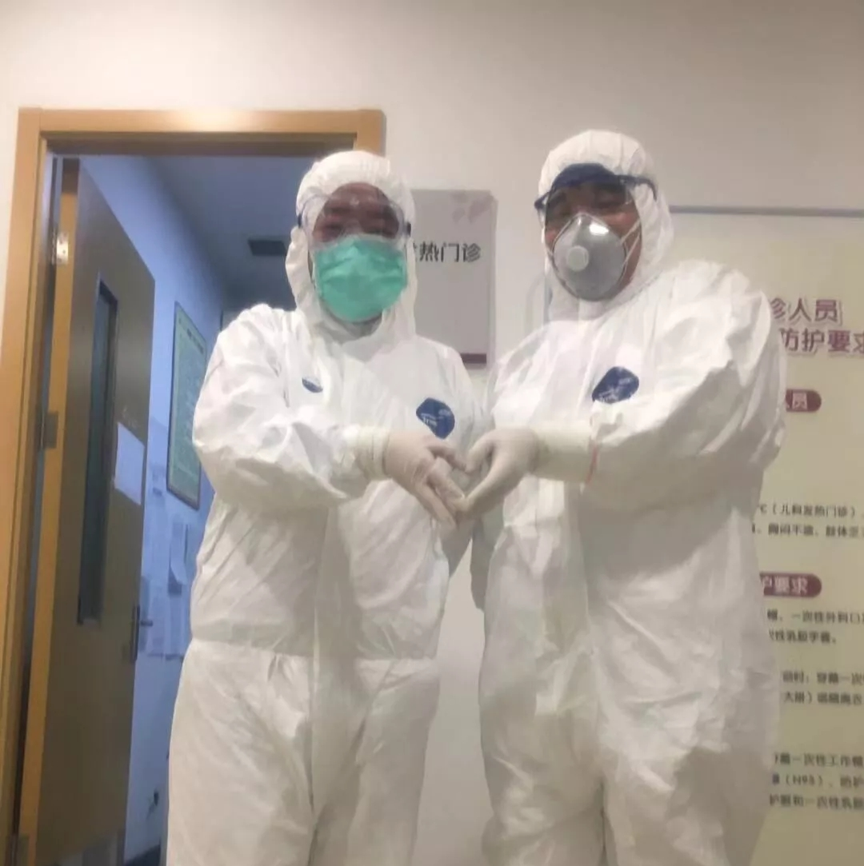
品味青春之美
无锡医生，驰援武汉。
美女变颜，幼子盼归。
夫妻上阵，齐心战役，
克“敌”虽险，使命担当！他们美吗？
他们美么？

Slide 21
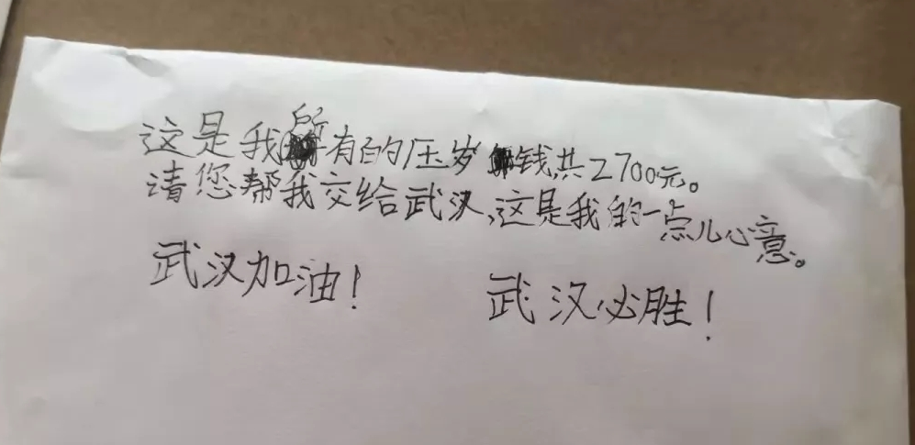
品味青春之美
匆匆离去的背影，承载的
却是温暖善良的美德。
他美么？
他们美么？
（特别提醒：为了自身安全和疫情防控需要，现阶段还是不提倡大家出门哦！）

Slide 22
品味青春之美
青春的我们追求美，在追求仪表、形体等外在美的同时，也要提高道德和文化修养，提升青春的内在美。
青春之美在于内外兼修!

Slide 23
解青春之烦恼
受遗传、营养、锻炼
等因素的影响，我们
身体的发育情况会有
差异性，这是正常的
生理现象。
青春之美在于
欣然悦纳。
接纳
正视
尊重
欣然接受
青春花蕾的绽放
尊重自己和同伴的生理变化
正视
身体变化

Slide 24
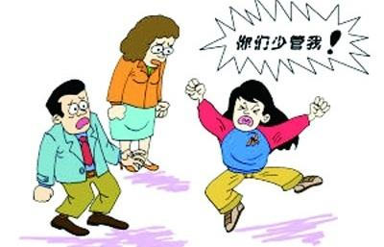
解青春之烦恼
小兰（呐喊）：不要再管我啦！
爸爸妈妈（疑惑）：我们不管你，你能自觉学习吗？
小兰：我肚子有点不舒服，你可以陪陪我么？
01
你有过类似的矛盾心理吗？

Slide 25
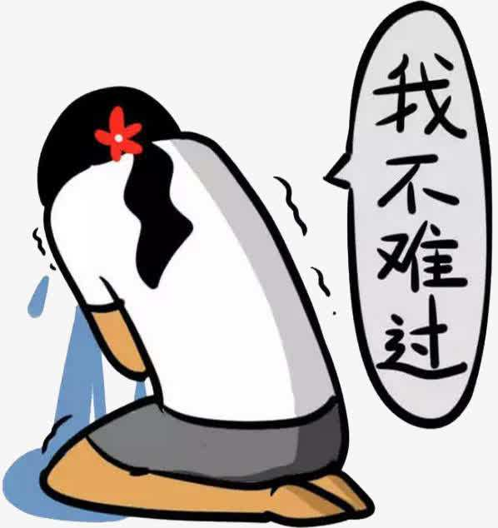
解青春之烦恼
小琳（苦闷）：期中考试考砸了，怎么办啊。真是亚历山大！
妈妈：你怎么了，闷闷不乐的。
小琳：你们都不理解我，别和我说话。
妈妈：你也不和我们说，我们怎么理解你？
小琳：其实我挺希望有人能懂我，陪我说
说话，可我该去找谁呢。
02
你有过类似的矛盾心理吗？

Slide 26
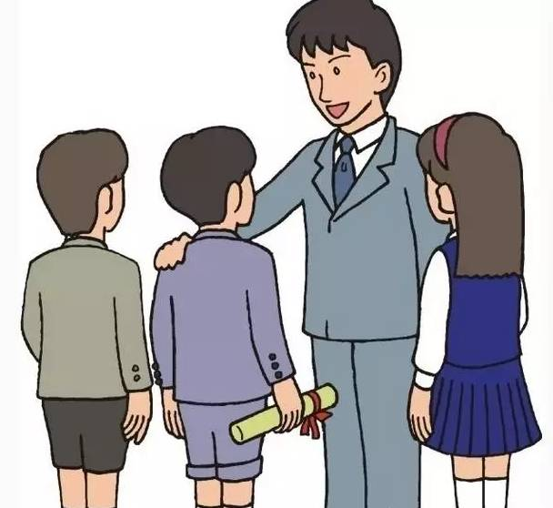
解青春之烦恼
03
班主任：小华，听说你从小学里就开始学习击剑，今年在全区中小学击剑比赛中还获奖了。明天班班乐活动上给大家表演一段，你看怎样？
小华：不要了吧，怪不好意思的，你还是让其他同学表演节目吧。
你有过类似的矛盾心理吗？

Slide 27
矛盾心理从何而来?
伴随着生理发育，我们的认知能力得到发展，自我意识不断
增强，情感世界愈加丰富，这些变化让我们感到新奇，也使
我们产生矛盾和困惑。

Slide 28
反抗
闭锁
勇敢
A
B
C
青春期矛盾心理的主要表现
D
E
F
依赖
开放
怯懦

Slide 29
青春期心理发展AB面
A面
B面
青春期的矛盾
心理有时让我
们烦恼。
青春期的矛盾
心理也为我们
提供了成长的
契机。
你赞同哪个观点？为什么？

Slide 30
青春期的烦恼
长得慢
亲子矛盾
01
05
长得胖
生理变化
心理发展
学习压力大
02
06
长青春痘
人际交往问题
03
07
……
04
异性交往问题
……
08

Slide 31
解青春之烦恼
小兰（呐喊）：不要再管我啦！
爸爸妈妈（疑惑）：我们不管你，你能自觉学习吗？
小兰：我肚子有点不舒服，你可以陪陪我么？
01
小琳（苦闷）：期中考试考砸了，怎么办啊。真是亚历山大！
妈妈：你怎么了，闷闷不乐的。
小琳：你们都不理解我，别和我说话。
妈妈：你也不和我们说，我们怎么理解你？
小琳：其实我挺希望有人能懂我，陪我说说话，可我该去找谁呢。
02
03
班主任：小华，听说你从小学里就开始学习击剑，今年在全区中
小学击剑比赛中还获奖了。明天班班乐活动上给大家表演一段，
你看怎样？
小华：不要了吧，怪不好意思的，你还是让其他同学表演节目吧。
请选择一个情景进行思考：你能提供哪些方法来帮助
这位同学正确处理青春期的矛盾心理，化解烦恼？

Slide 32
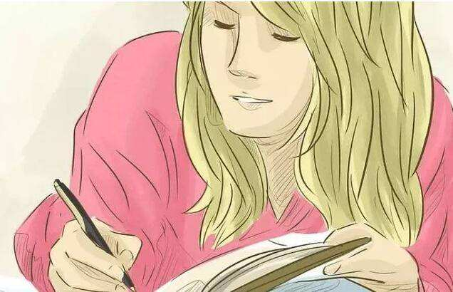
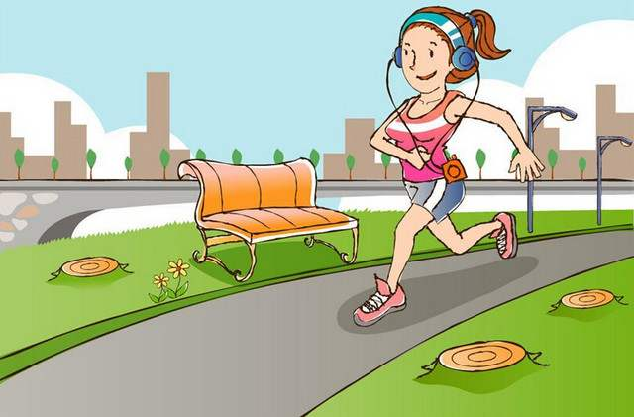
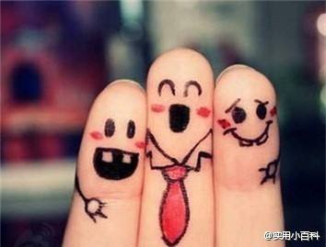
解青春之烦恼
写
动
暗示
解嘲
把自己的想法写下来。
写想法是对自己不良感受的健康宣泄，可以帮助我们冷静下来。
参加体育活动
酣畅淋漓的体育活动可以帮助我们转移注意力，化解烦恼。
学会自我暗示
当遇到烦恼时，暗示
自己“一切都会过
去”，”这对我也是
锻炼“这有助于我们
放松心情，稳定情绪。
尝试自我解嘲
自嘲自己的相貌、装束、甚至狼狈相，不仅不会贬低自己，反而会缓解情绪。

Slide 33
我的青春
我做主！
青春期，你好！

Slide 34
谢谢，祝好！

